Slide 1
Pac-man
Подготовили: Марк Ермолаев, Павел Овчинников, Валерий Прошак

Slide 2
Введение
Мы решили написать на python собственную версию классической аркадной игры Pac-man.
Так как разработка будет вестись в команде, то это вносит свои коррективы.
Ниже ссылка на гит-хаб проекта:
https://github.com/Marklzzz/Pac-man.git

Slide 3
Описание реализации
Мы решили уменьшить количество уровней с 256 до 16.
Правда благодаря архитектуре проекта можно было оставить и 256, и даже больше, но маловероятно, что кто-то найдет в себе столько мотивации, чтобы пройти такое количество уровней ☺

Slide 4
Дополнительные моменты
Реализованы также дополнительные моменты, как:
1) дружественный интерфейс
2) сохранение игрового счета, поуровнево
3) музыка, много дополнительных звуковых эффектов

Slide 5
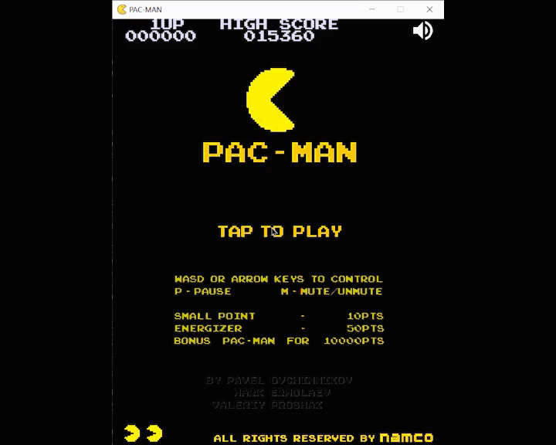
Результат

Slide 6
Спасибо за внимание!

